Slide 2
Jak integrować kształcenie językowe, literackie i kulturowe
w szkole ponadpodstawowej?
Zapraszamy:
Iwona Gubańska, nauczyciel języka polskiego w III LO w Lesznie, nauczyciel konsultant w CDN w Lesznie,
Edyta Zarembska-Marciniak, nauczyciel języka polskiego w ZS 4 w Lesznie, doradca metodyczny w CDN w Lesznie.

Slide 3
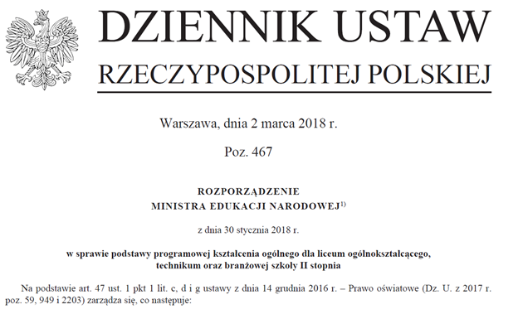
Szczególne znaczenie dla rozwoju kompetencji interpretacyjnych ma zintegrowanie
kształcenia literackiego i kształcenia językowego.

Slide 4
Część 1. Język polski w użyciu a) Odbiór tekstów kultury, tj. wymagania I.2.1)–3) oraz I.2.5)–7) b) gramatyka języka polskiego, tj. wymagania II.1.1)–4) c) zróżnicowanie języka polskiego, tj. wymagania II.2.1)–7) | Część 2. Test historycznoliteracki a) Czytanie utworów literackich, tj. wymagania I.1.1)–13) oraz I.1.15)–16) b) odbiór tekstów kultury, tj. wymagania I.2.1), I.2.4)–7) c) kształcenie językowe, tj. wymagania II.1.1), II.1.3), II.1.4), II.2.1)–II.2.7),
Sprawdzane umiejętności

Slide 5
Część 1. Język polski w użyciu d) komunikacja językowa i kultura języka, tj. wymagania II.3.1)–8) oraz II.3.10) e) ortografia i interpunkcja, tj. wymagania II.4.1)–3) f) elementy retoryki, tj. wymagania III.1.1)–6) oraz III.1.8)–10) g) pisanie, tj. wymagania III.2.1), III.2.3)–4), III.2.6)–8) oraz III.2.10)–11) h) samokształcenie, tj. wymagania IV.4)–6) oraz IV.8). | Część 2. Test historycznoliteracki II.3.2)–II.3.5), II.3.8), II.4.2) oraz II.4.3) d) elementy retoryki, tj. wymagania III.1.1)–6) oraz III.1.8)–11) e) pisanie, tj. wymagania III.2.1), III.2.3)–4), III.2.7)–8) oraz III.2.10)–11) f) samokształcenie, tj. wymagania IV.4)–6) oraz IV.8) g) znajomości lektur obowiązkowych – pkt 1)–49) oraz treny i pieśni Jana Kochanowskiego, bajki Ignacego Krasickiego, Dziady cz. II i Pan Tadeusz Adama Mickiewicza, Zemsta Aleksandra Fredry, Balladyna Juliusza Słowackiego [wymaganie I.1.12)].
Sprawdzane umiejętności
Około 1000 słów

Slide 6
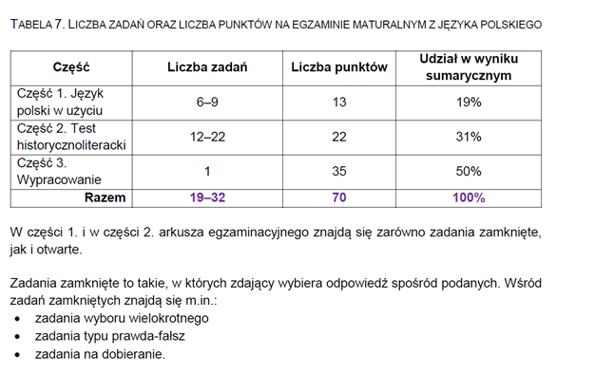

Slide 7
MAGDALENA KLAUDIA TERLECKA Instytut Ekologii i Bioetyki Uniwersytet Kardynała Stefana Wyszyńskiego w Warszawie O edukacji ekologicznej w Polsce
Elżbieta BUCHCICIB UH–P Kielce
Edukacja ekologiczna priorytetem
wykształcenia współczesnego człowieka

Slide 8
Przeczytaj uważnie teksty, a następnie wykonaj zadania umieszczone pod nimi. Odpowiadaj tylko na podstawie tekstów i tylko własnymi słowami – chyba że w zadaniu polecono inaczej. Udzielaj tylu odpowiedzi, o ile Cię poproszono.
Jaką funkcję pełnią w obu tekstach – w kontekście omawianego zagadnienia - wstępy?
Podaj dwa przykłady.
Przykładowe odpowiedzi:
- wprowadzają w problematykę;
- podkreślają jej ważność.
- 1 pkt

Slide 9
2. Na podstawie obu tekstów sformułuj dwa argumenty potwierdzające słuszność tezy: Edukacja ekologiczna staje się koniecznością.
Odpowiadaj własnymi słowami.
Argument 1 – dot. pierwszego fragmentu:
2pkt
Np. postępująca degradacja środowiska naturalnego
Argument 2 – dot. drugiego fragmentu
Im większą posiadamy wiedzę , tym większa jest nasza świadomość.
2 pkt, jeden argument z tekstu 1. Lub 2. – 1 pkt

Slide 10
3. Określ i wyjaśnij rodzaj wypowiedzenia w tytułach artykułów.
2 pkt
Równoważniki zdań + wyjaśnienie
Jeden tytuł – 1pkt
4. Z podanego zdań wynotuj części mowy i nazwij je:
Proces kształtowania postaw, wartości i wiedzy trwa przez całe życie.
1 pkt za wykonanie całego zadania.

Slide 11
5. Co do twojej wiedzy o ekologii wnosi następująca uwaga: „Termin „ekologia” pochodzi od greckich słów: oikos (miejsce życia, dom) i logos (nauka, słowa)” ?
Przykładowa odpowiedź:
Definicja podkreśla związek ekologii z tym, co jest nam najbliższe.
1 pkt
6. O jakich wydarzeniach i dokumentach mówi 1. i 2. tekst? Na co zwraca się w nich uwagę. Odpowiadaj własnymi słowami.
2 pkt – 1 pkt za wypisanie dokumentów/wydarzeń. 1 pkt za wyjaśnienia.
Razem: 13 pkt

Slide 12
7. Na podstawie obu tekstów zredaguj syntetyzującą notatkę na temat: W jaki sposób można rozwijać edukację ekologiczną? . Twoja wypowiedź powinna liczyć 60–90 wyrazów. (4 pkt)
Przykładowa odpowiedź – wstępne rozpoznanie:
Obydwa teksty podejmują ten sam temat dotyczący problemu edukacji ekologicznej.
Różni je zasób informacji związany z ekologią. Pierwszy z tekstów przynosi wiedzę o różnych formach zdobywania wiedzy ekologicznej. Drugi - oprócz ww także sugestie, że edukacja ekologiczna ma miejsce przez cały czas.

Slide 13
Tworząc wiązki warto skorzystać ze zbioru
EGZAMIN MATURALNY
JĘZYK POLSKI Poziom podstawowy
ZBIÓR ZADAŃ
Materiały pomocnicze dla uczniów i nauczycieli
Publikacja opracowana przez zespół koordynowany przez Małgorzatę Kosińską-Pułkę
działający w ramach projektu Budowa banków zadań realizowanego przez Centralną
Komisję Egzaminacyjną pod kierunkiem Janiny Grzegorek.
Pozycja „stara”, ale wskazówki aktualne.
http://zsg.pila.pl/wp-content/uploads/2017/12/Matura_Zbi%C3%B3r_zada%C5%84_J%C4%99zyk_polski.2016.-pdf.pdf
Tu także teksty do ćwiczeń, również teksty ikoniczne.

Slide 14
A może tak konstruować wiązki zadań?
Eksplikacja jako metoda tworzenia wiązek zadań – Pan Tadeusz.
Wiązki zadań wychodzące od tekstu popularnonaukowego – czyli od definiowania szczęścia do dezinformacji, postprawdy, stereotypu, bańki informacyjnej, wiralności…

Slide 15
Eksplikacja
Praelectio (gr.)
metoda akromatyczna, czyli słowna metoda pracy z tekstem, to rozbiór
tekstu, którego wzorzec wypracowali nauczyciele języka ojczystego w starożytnej Grecji.

Slide 16
Eksplikacja
Analiza, rozumiana jako szczegółowy rozbiór utworu, pojmowanego przede wszystkim jako swoista konstrukcja językowa.
Konkretna analiza, dzięki której odnajdujemy pewne motywy stale powtarzające się w różnych strukturach literackich, obciążone określonym ładunkiem znaczeniowym i kojarzące się z określonym zespołem środków ekspresji językowej.

Slide 17
Podstawowe zasady eksplikacji tekstu literackiego
Przedmiot rozbioru:
niewielki utwór,
fragment wyodrębniony (samodzielna całostka kompozycyjna: scenka, opis, etap w argumentacji pełniący w całości rolę istotną).
Jego omówienie powinno się zmieścić w jednostce lekcyjnej.

Slide 18
Uzasadnienie – niezbędna część eksplikacji
Elementy konieczne uzasadnienia:
objaśnienia słownikowe,
objaśnienia rzeczowe,
uwagi dotyczące wszystkich poziomów organizacji
tekstu: budowy brzmieniowej i graficznej, słownictwa, składni, wersyfikacji, układu kompozycyjnego, budowy tematycznej, sensów pragmatycznych opisywanych w kategoriach aktów mowy.

Slide 19
Rola eksplikacji w przygotowaniu analizy i interpretacji tekstu
Eksplikację tekstu można widzieć pośród różnych odmian sztuki interpretacji.
Opiera się na trzech najważniejszych założeniach.
Utwór literacki wymaga czytania intensywnego.
W czytaniu interesuje nas to, co w nim szczególne.
Mówienie o literaturze nie powinno oddalać się zanadto od cech mowy literackiej.

Slide 20
Techniki eksplikacji tekstu literackiego
Koncentracja na znakach tekstu:
w ujęciu semiotycznym (znaki, symbole),
w ujęciu strukturalnym (historycznoliterackim, genologicznym) - motywy, gatunki, słowa – klucze,
w ujęciu komunikacyjnym (strona językowa, semantyka).

Slide 21
Techniki eksplikacji tekstu literackiego
Ujęcie semiotyczne – odczytanie znaczeń kulturowych.
Rozpoznanie miejsc znaczących w tekście oraz podstawowych elementów świata przedstawionego (znaki, symbole, motywy).
Określenie pól znaczeniowych – od znaczenia słownikowego do znaczeń kontekstowych.

Slide 22
Ujęcie strukturalne – fenomenologia
Brzmienia | zagadnienia z fonetyki, wersyfikacji (rytm, rym, akcentowanie, elementy dykcji Kategoria normatywna
Warstwa języka
Znaczenia | zasób leksykalny ucznia - rozumienie dosłowne i przenośne znaczeń wyrazów w tekście, określanie istoty ich wieloznaczności, homonimia, antonimia wyrazowa odmiany stylistyczne współczesnej polszczyzny oraz charakterystyczne dla nich słownictwo. Kategoria semantyczna – znaczenie

Slide 23
Ujęcie strukturalne – fenomenologia
Warstwa świata
przedstawionego
Przedmioty | przedstawione w tekście elementy kluczowe – postaci, przedmioty, emocje, pojęcia – składające się na obraz świat w tekście, zhierarchizowane elementy obrazu świata tworzące system znaczeń. Obszar analizy
Wyglądy | zasób określeń powiązanych z przedmiotami przedstawionymi, zróżnicowanie określeń ze względu na charakter (bezpośrednie i pośrednie) oraz funkcje (unaocznienie, metaforyzacja, wartościowanie) Obszar interpretacji i wartościowania.

Slide 24
Techniki eksplikacji tekstu literackiego
Ujęcie komunikacyjne – (kognitywizm). Podstawą ujęcia jest szeroko rozumiana wiedza o poznaniu.
Związek między językiem (znaczeniami słowa a jego percepcją przez odbiorcę).
Rozwój metody ma związek z rozwojem koncepcji neurodydaktycznych.

Slide 25
Ujęcie komunikacyjne – (kognitywizm).
Język | zagadnienia z zakresu gramatyki, stylistyki, komunikacji, gramatyka to nie tylko dziedzina odnosząca się do znaków językowych, również do kategorii pojęciowych i związków między nimi. Kategoria semantyczna
Recepcja tekstu
Obraz świata
współistnienie przestrzeni mentalnych wyznaczanych
relacjami podmiotów wypowiedzi,
współistnienie przestrzeni wyznaczanych kategoriami gramatycznymi (czasy, nazwy miejsc,, przestrzeń ukazywana całościowo i sekwencyjnie),
Związek między schematyczno-wyobrażeniowym
charakterem znaczeń w tekście a emocjami.
Kategoria poznawcza i aksjologiczna

Slide 26
Księga VIII Zajazd
Przed burzą bywa chwila cicha i ponura,
Kiedy nad głowy ludzi przyleciawszy chmura
Stanie i grożąc twarzą, dech wiatrów zatrzyma, Milczy, obiega ziemię błyskawic oczyma,
Znacząc te miejsca, gdzie wnet ciśnie grom po gromie:
Tej ciszy chwila była w Soplicowskim domie.
Myśliłbyś, że przeczucie nadzwyczajnych zdarzeń Ścięło usta i wzniosło duchy w kraje marzeń.

Slide 27
Księga VIII Zajazd
Po wieczerzy i Sędzia, i goście ze dworu
Wychodzą na dziedziniec używać wieczoru;
Zasiadają na przyzbach wysłanych murawą;
Całe grono z posępną i cichą postawą
Pogląda w niebo, które zdawało się zniżać, Ścieśniać i coraz bardziej ku ziemi przybliżać, Aż oboje, skrywszy się pod zasłonę ciemną Jak kochankowie, wszczęli rozmowę tajemną,
Tłumacząc swe uczucia w westchnieniach tłumionych, Szeptach, szmerach i słowach na wpół wymówionych, Z których składa się dziwna muzyka wieczoru.

Slide 28
Księga VIII Zajazd
Zaczął ją puszczyk, jęcząc na poddaszu dworu; Szepnęły wiotkiem skrzydłem niedoperze, lecą
Pod dom, gdzie szyby okien, twarze ludzi świecą; Niżej zaś – niedoperzów siostrzyczki, ćmy, rojem Wiją się, przywabione białym kobiet strojem.
Mianowicie przykrzą się Zosi, bijąc w lice
I w jasne oczki, które biorą za dwie świéce. Na powietrzu owadów wielki krąg się zbiera,
Kręci się, grając jako harmoniki sfera; Ucho Zosi rozróżnia wśród tysiąca gwarów Akord muszek i półton fałszywy komarów.

Slide 29
Księga VIII Zajazd
W polu koncert wieczorny ledwie jest zaczęty; Właśnie muzycy kończą stroić instrumenty.
Już trzykroć wrzasnął derkacz, pierwszy skrzypak łąki, Już mu z dala wtórują z bagien basem bąki,
Już bekasy do góry porwawszy się wiją
I bekając raz po raz jak w bębenki biją.

Slide 30
Księga VIII Zajazd
Na finał szmerów muszych i ptaszęcej wrzawy Odezwały się chórem podwójnym dwa stawy, Jako zaklęte w górach kaukaskich jeziora, Milczące przez dzień cały, grające z wieczora.
Jeden staw, co toń jasną i brzeg miał piaszczysty, Modrą piersią jęk wydał cichy, uroczysty;
Drugi staw, z dnem błotnistem i gardzielem mętnym, Odpowiedział mu krzykiem żałośnie namiętnym;
W obu stawach piały żab niezliczone hordy, Oba chory zgodzone w dwa wielkie akordy.
Ten fortissimo zabrzmiał, tamten nuci z cicha, Ten zdaje się wyrzekać, tamten tylko wzdycha; Tak dwa stawy gadały do siebie przez pola,
Jak grające na przemian dwie arfy Eola.

Slide 31
EGZEGEZA – próba odpowiedzi na pytanie, gdzie kryje się prawdziwy sens tekstu, czy jest on literalny (dosłowny) czy figuralny (odsyła do innego znaczenia).

Slide 32
Od eksplikacji do interpretacji
Różne poziomy pracy z tekstem zgodne z zapisami podstawy programowej.

Slide 33
Fragment XII Księgi Pana Tadeusza
Słońce już gasło, wieczór był ciepły i cichy;
Okrąg niebios gdzieniegdzie chmurkami zasłany, U góry błękitnawy, na zachód różany;
Chmurki wróżą pogodę, lekkie i świecące,
Tam jako trzody owiec na murawie śpiące,
Ówdzie nieco drobniejsze, jak stada cyranek. Na zachód obłok na kształt rąbkowych firanek, Przejrzysty, sfałdowany, po wierzchu perłowy, Po brzegach pozłacany, w głębi purpurowy, Jeszcze blaskiem zachodu tlił się i rozżarzał, Aż powoli pożółkniał, zbladnął i poszarzał;
Słońce spuściło głowę, obłok zasunęło
I raz ciepłym powiewem westchnąwszy - usnęło.

Slide 34
Polecenia do tekstu
Czytam, rozumiem, interpretuję.
Sprawdź definicję opisu w słowniku języka polskiego oraz w słowniku terminów literackich.
Określ temat fragmentu księgi XII oraz wrażenia, jakie towarzyszyły twojej lekturze tekstu.
Wypisz z tekstu rzeczowniki i uporządkuj je w taki sposób, aby uzyskać informację o elementach świata, które opisuje Mickiewicz. W tym celu podziel wypisane rzeczowniki na te, które odnoszą się do realnego świata i te, które służą do zbudowania poetyckiego obrazu.

Slide 35
Polecenia do tekstu
Czytam, rozumiem, interpretuję.
Wypisz z tekstu przymiotniki, które łączą się z rzeczownikami i je określają. Wyjaśnij, jaki to środek stylistyczny i jaką funkcję w opisie świata pełnią te połączenia wyrazowe.
Narysuj w zeszycie tabelę i wpisz do niej
wszystkie wyrazy będące różnymi częściami mowy, których znaczenie łączy się ze światłem i ogniem.
Wyjaśnij, czemu służy nagromadzenie w tekście różnych części mowy o takim znaczeniu. Skorzystaj ze słownika języka polskiego, aby właściwie określić
znaczenia wyrazów.

Slide 36
Polecenia do tekstu
Czytam, rozumiem, interpretuję.
6. Do jakiej oceny ukazanej przez Mickiewicza przyrody skłania analizowane przez ciebie słownictwo. Napisz krótkie uzasadnienie swojej oceny.
Podstawą formułowanych poleceń analitycznych jest łączenie wiedzy o języku z analizą tekstu literackiego. Struktura polecenia sama w sobie zawiera wskazania, które pozwalają na łączenie umiejętności wynikających z różnych zapisów podstawy programowej.

Slide 37
Czytamy teksty kultury i opisujemy świat
Vincent van Gogh Wierzby w czasie zachodu słońca

Slide 38
Czytamy teksty kultury i opisujemy świat
Opisz pejzaż przedstawiony na obrazie Vincenta van Gogha Wierzby w czasie zachodu słońca. Wykorzystaj w swojej wypowiedzi poznane i zgromadzone słownictwo.
Wyjaśnij, jakie podobieństwa dostrzegasz w sposobie przedstawienia tego samego tematu przez poetę Adama Mickiewicza i malarza Vncenta van Gogha.

Slide 39
Tworzenie wypowiedzi
Zachęta do wykonania zdjęć zachodu słońca i stworzenie mini wystawy lub albumu czy też folderu reklamowego zawierającego zaproszenie do zwiedzania miejsc, w których urzekający pejzaż skłania do refleksji o pięknie otaczającego świata.

Slide 40
Integrowanie treści kształcenia w nauczaniu języka polskiego to wyzwanie dla nauczyciela.
Pozwala na:
pobudzenie rozwoju emocjonalnego, poznawczego a także sprawnościowego ucznia,
łączenie w spójną całość różnorodnych procesów rozwojowych (spostrzegawczości, wyobraźni, emocji, myślenia i tworzenia),
rozwijanie procesów poznawczych,
kształtowanie postaw, rozbudzanie wrażliwości.
Poprzez integrację treści kształcenia sprzyja integralnemu rozwojowi odbiorcy i użytkownika języka.

Slide 41
Księga X Emigracja. Jacek
Owe obłoki ranne, zrazu rozpierzchnione
Jak czarne ptaki, lecąc w wyższą nieba stronę,
Coraz się zgromadzały; ledwie słońce zbiegło
Z południa, już ich stado pół niebios obległo
Ogromną chmurą; wiatr ją pędził coraz chyżej,
Chmura coraz gęstniała, zwieszała się niżej,
Aż jedną stroną na wpół od niebios oddarta,
Ku ziemi wychylona i wszerz rozpostarta,
Jak wielki żagiel, biorąc wszystkie wiatry w siebie,
Od południa na zachód leciała po niebie.

Slide 42
Księga X Emigracja. Jacek
https://pl.wikipedia.org/wiki/Niobe_(c%C3%B3rka_Tantala)
I była chwila ciszy; i powietrze stało
Głuche, milczące, jakby z trwogi oniemiało.
I łany zbóż, co wprzódy, kładąc się na ziemi
I znowu w górę trzęsąc kłosami złotemi,
Wrzały jak fale, teraz stoją nieruchome
I poglądają w niebo najeżywszy słomę.
I zielone przy drogach wierzby i topole,
Co pierwej, jako płaczki przy grobowym dole,
Biły czołem, długiemi kręciły ramiony,
Rozpuszczając na wiatry warkocz posrebrzony –
Teraz jak martwe, z niemej wyrazem żałoby,
Stoją na kształt posągów sypilskiej Nioby.
Jedna osina drżąca wstrząsa liście siwe.

Slide 43
Od definiowania szczęścia do dezinformacji, postprawdy, stereotypu, bańki informacyjnej, wiralności…

Slide 44
Jak konstruować na przykładach tekstów wiązki zadań?
Jacek Wojtysiak, Szczęście
Ile jest źródeł szczęścia? Tatarkiewicz¹ […] wymienia cztery takie źródła. Pierwsze stanowią d o b r a z e w n ę t r z n e , takie jak majątek, stanowisko czy władza. Drugie – ż y c z l i w e u c z u c i a , zwłaszcza te, które tworzą więzy rodzinne. Trzecie – c i e k a w a p r a c a . Czwarte zaś – p r z e d m i o t y b e z i n t e r e s o w n e g o u p o d o b a n i a , takie jak nauka, sztuka i religia. […]
Powyższy wykaz źródeł szczęścia zgadza się z obiegowymi opiniami na ten temat. Pieniądze, kochająca rodzina, dobra posada, hobby, zdrowie – to najczęściej wymieniane i najbardziej naturalne cele dążeń. […] Ci, którzy już je osiągnęli, szukają nieraz szczęścia wyższego lub głębszego, związanego na przykład z twórczością, kontemplacją artystyczną, z działalnością swej fantazji, poznaniem teoretycznym czy z przeżyciami religijnymi. Co więcej, niektórzy ludzie przedkładają szczęście wyższe nad niższe, subtelne nad pospolite. Jedni czynią tak niezależnie od zwykłych powodzeń lub niepowodzeń życiowych, inni – pod wpływem niepowodzeń, jeszcze inni dlatego, że przyziemne dobra ich nie spełniły.
Nie trzeba znać filozofii, by zauważyć, że wszystkie omówione tu źródła są zawodne. Wiele z nich trudno jest zdobyć, a raz zdobyte – niełatwo utrzymać. Co gorsza, energie i czas poświęcone na zdobywanie i utrzymanie dóbr nie zawsze mogą zostać zrekompensowane przez radość delektowania się nimi. Dotyczy to także dóbr subtelnych (jak nauka), które wymagają wiele pracy i ofiarności, oraz dóbr spontanicznych (jak fantazja), które nieraz zależą od naszego nastroju. Czasami zresztą okazuje się, że to, o co staraliśmy się z wielkim wysiłkiem, nie daje nam satysfakcji, a miła rzecz, która łatwo przyszła, szybko odeszła… Gdy bliżej się temu przyjrzeć, to trudno się dziwić, że pierwsze znaczenie terminu „szczęście”, które występuje w języku potocznym – to los, traf, pomyślność.
Jacek Wojtysiak, Filozofia i życie, Wydawnictwo „Znak” 2007, s. 184.
¹Władysław Tatarkiewicz – polski filozof i historyk sztuki, autor m.in. dzieła pt. O szczęściu.

Slide 45
Teorie lingwistyczne a komunikacja językowa
Składowe aktu komunikacji oraz funkcje tekstu wg. Romana Jacobsona.
II.3)
zna pojęcie aktu komunikacji językowej oraz jego składowe (komunikat, nadawca, odbiorca, kod, kontekst, kontakt);
rozpoznaje i określa funkcje tekstu (informatywną, poetycką, metajęzykową,
ekspresywną, impresywną – w tym perswazyjną).
Teorie nadawczo-
odbiorcze
- wyrosłe ze strukturalizmu
Pytania do tekstu: kto? Do kogo? O czym mówi?

Slide 46
Teorie lingwistyczne a komunikacja językowa
II.3) ZR
określa intencję wypowiedzi jako aktu o dwóch znaczeniach: dosłownym i implikowanym (presupozycja);
rozpoznaje i określa funkcje tekstu (fatyczną, magiczną);
określa funkcje języka: poznawczą (kategoryzowanie świata), komunikacyjną (dostosowanie języka do sytuacji komunikacyjnej) oraz społeczną (budowanie wspólnoty regionalnej, środowiskowej, narodowej);
Teorie aktów mowy
- wyrosłe z
pragmatywizmu
Pytania do tekstu: O czym mówi? W jakim celu mówi?

Slide 47
POSTPRAWDA
Teorie aktów mowy – słownik terminów
Prawda wytworzona po wydarzeniu, zależna od okoliczności, w których obiektywne fakty mają
mniejszy wpływ na kształtowanie opinii publicznej niż odwoływanie się do emocji i osobistych przekonań.
Obecnie związana z kategorią fake newsów.
8. rozróżnia pojęcia manipulacji, dezinformacji, postprawdy, stereotypu, bańki informacyjnej, wiralności; rozpoznaje te zjawiska w tekstach i je charakteryzuje;

Slide 48
BAŃKA INFORMACYJNA
Teorie aktów mowy – słownik terminów
Rodzaj kokonu informacyjnego wynikającego z zestawu źródeł informacji, z których najczęściej korzystamy.
Każdy z nas ma swój, mniej lub bardziej określony zestaw źródeł informacji, z których czerpie codzienną dawkę informacji ze świata. Zwykle jest on zgodny z naszym światopoglądem, czujemy się z nim bezpiecznie – jak w kokonie właśnie.
Wygodne, ale ryzykowne, nie daje możliwości obiektywizacji.

Slide 49
BAŃKA INFORMACYJNA
Teorie aktów mowy – słownik terminów
Źródła zagrożeń:
tylko jedna stacja telewizyjna,
dobór źródeł informacji uwarunkowany światopoglądowo,
tylko jeden rodzaj mediów społecznościowych,
ta sama wyszukiwarka internetowa - każda z nich indeksuje inne zasoby, a to sprawia, że na to samo zapytanie otrzymasz inne wyniki.

Slide 50
Teorie aktów mowy – słownik terminów
Wiralność
virality (ang.) - zdolność produktu / informacji / usługi do zarażania (pozytywnego) nowych potencjalnych produktów.

Slide 51
Wiralność
Teorie aktów mowy – słownik terminów
Zjawisko typowe dla społeczności internetowych i polega na rozprzestrzenianiu się treści w bardzo szybkim tempie.
Obecnie wszystko w internecie może mieć
potencjał wiralny Użytkownicy przesyłają między sobą angażujące obrazki, memy czy filmy i w krótkim czasie obiegają ona (niemal) całą sieć.…

Slide 52
Teorie lingwistyczne a komunikacja językowa
Teoria społecznych odmian języka i ich roli w komunikacji językowej.
Określ sposoby postrzegania świata i sposoby
porozumiewania się.
(Jadwiga Kowalikowa, Urszula Żydek-Bednarczuk)
II.2)
rozróżnia style funkcjonalne polszczyzny oraz
rozumie zasady ich stosowania;
rozpoznaje i ocenia modę językową we współczesnym języku;
Socjolingwistyka
Pytania do tekstu: W jaki sposób mówi? W jakim celu mówi?

Slide 53
Teorie lingwistyczne a komunikacja językowa
II.2) ZR
rozumie pojęcie socjolektu; rozpoznaje i określa
jego fukcje komunikacyjne;
rozumie, co to jest tabu językowe; rozpoznaje jego obecność w wypowiedziach;
6) rozpoznaje i charakteryzuje styl indywidualny
(dzieła literackiego, autora) oraz styl typowy
(gatunku literackiego, prądu literackiego, epoki) i wykorzystuje tę wiedzę w interpretacji utworu literackiego;
Socjolingwistyka
Pytania do tekstu: W jaki sposób mówi? W jakim celu mówi?

Slide 54
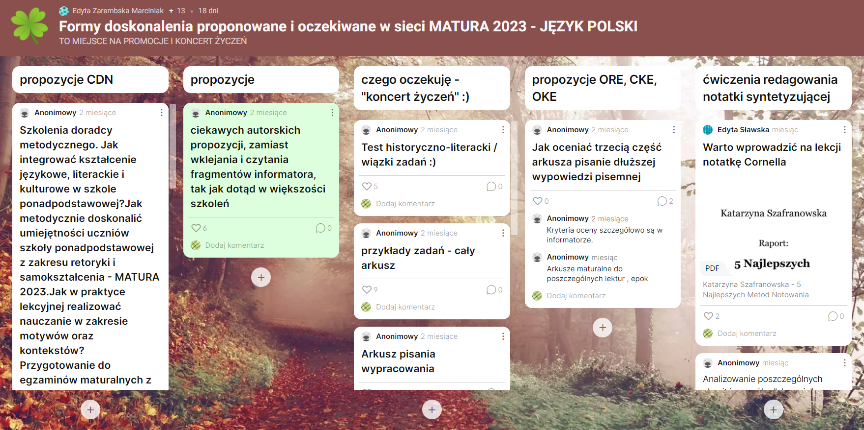
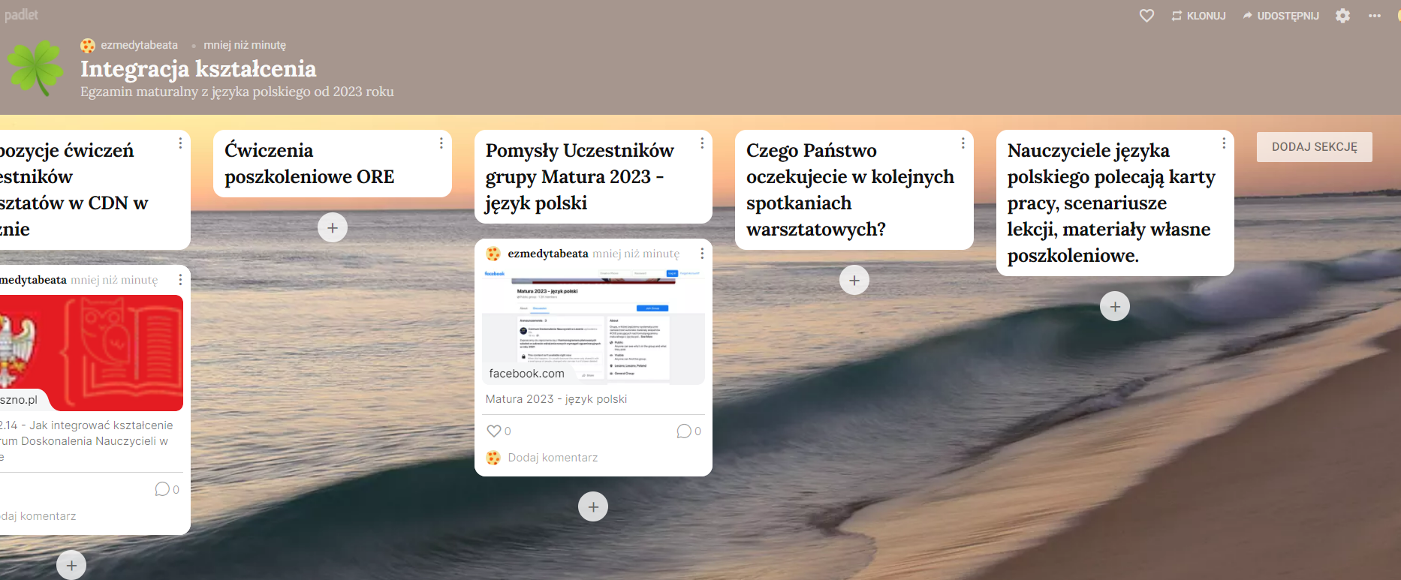
https://padlet.com/zarembska/184hnyqxka20dvsm
Integracja kształcenia (padlet.com)

